Slide 1




«Зеленая» экономика и «зеленый» финансовый инструментарий реализации инфраструктурных проектов в экологии
Варфоломеева Людмила Васильевна
Директор Центра стратегического развития Агентства безопасности по инвестициям и бизнесу в России;
Эксперт, руководитель Рабочей группы по реформе в сфере обращения с отходами ЦОМ ОНФ по проблемам экологии и защиты леса;
Президент Международного Консорциума проектного инжиниринга и инвестиций в сфере обращения с отходами Global Green Technologies Group.

Slide 2





Устойчивое развитие РФ как главное институциональное условие формирования «зеленой» экономики и инфраструктурных проектов в экологии
Стратегически определено Указом Президента РФ от 1 апреля 1996 г. № 440
«О Концепции перехода Российской Федерации к устойчивому развитию».
Переход к устойчивому развитию должен обеспечить экологическую безопасность, комплексное решение социально-экономических проблем, сохранение природно-ресурсного потенциала страны для удовлетворения потребностей сегодняшних и будущих поколений россиян, заложить основу для формирования «зеленой» экономики.
Вопросы системного становления ноосферогенеза, умной, конкурентоспособной «зеленой» экономики, обращенной к человеку, становятся наиболее актуальными после триумфальной победы на президентских выборах лидера ОНФ - Владимира Путина.
Экологическая повестка новой России будет сопряжена с командной работой всех профессионалов, обладающих серьезными компетенциями, убедительной мотивацией и стремлением в корне изменить, переформатировать, перезагрузить существующую матрицу в природопользовании, экологии и ресурсосбережении в расширительном «зеленом» контексте.

Slide 3


Зеленая экономика как достойная
стратегическая альтернатива
По оценкам экспертов, страна переходит на стадию устойчивого роста.
На первый план в качестве актуальной альтернативы выходит необходимость разработки единой Комплексной стратегии системного «зеленого» реформирования экономики страны, приобретающей чрезвычайно важное значение и по итогам Года экологии , и в связи с перспективой номинации экологического десятилетия России, а также в связи с поручениями Президента Российской Федерации от 24 января 2017 года по итогам заседания Государственного Совета «Об экологическом развитии Российской Федерации в интересах будущих поколений».
Поручениями предусмотрена необходимость разработки документов стратегического планирования и комплексного плана действий Правительства Российской Федерации на 2017–2025 годы в целях перехода России к модели устойчивого развития, позволяющей обеспечить на системной основе экологическую безопасность, эффективное развитие экономики страны с «умным» ресурсосбережением, нормализацией экологической ситуации и гармонизацией социального развития и «народосбережения».

Slide 4
«ЗЕЛЕНАЯ» ЭКОНОМИКА И «ЗЕЛЕНОЕ» ФИНАНСИРОВАНИЕ: объективная реальность. МИРОВЫЕ ТРЕНДЫ
Время традиционной углеводородной экономики (экономики на угле, нефти и газе) практически закончилось. На 23-й сессии Рамочной конвенции ООН (Бонн, 9-20 октября 2017 года) и Саммита “Одна Планета”, созванного президентом Франции, Эммануэлем Макроном, Генеральным секретарем ООН, Антониу Гутеррешем, и президентом группы Всемирного банка, Джим Ён Кимом, 12 декабря 2017 года, обозначен «зеленый» мировой тренд с долгосрочной «климатической» составляющей;
Неотъемлемой частью «зеленого» развития в мире является широкое внедрение практики «зеленого» финансирования, подтверждающей жизнеспособность экологически от­ветственных и прогрессивных подходов к инвестированию в том числе и в российских условиях, внедрение принципов корпоративной социальной и экологической ответственности (КСО, КЭО);
Финансирование «зеленых» проектов, мер по повышению энергоэффективности, энергосбережению становится особенно привлекательным для финансовых организаций, использующих «зеленый» инструментарий.

Slide 5
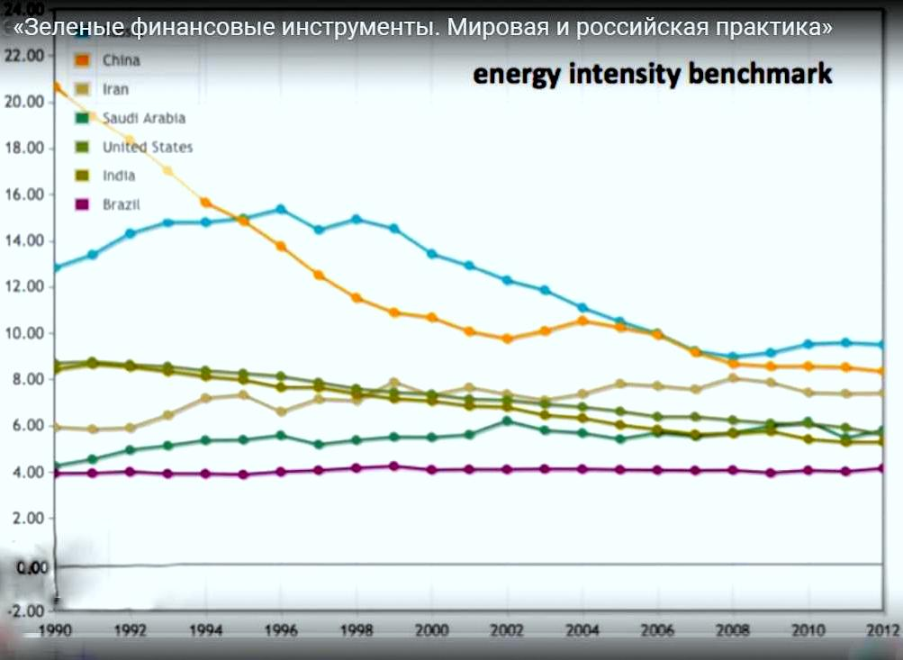
ОДНАКО… ГДЕ МЫ НАХОДИМСЯ?
Пример М. Титова (2017):
РФ в мировом табеле о рангах: показатели энергоемкости на фоне других стран (бирюзовым).
По энергопотреблению мы лидеры, нам есть чем заниматься, брать пример с КНР по темпам снижения энергоемкости.
(Данные World Bank, 2014)

Slide 6

Задача: создание национальной системы «зеленых»
экономических индикаторов
Оценка качества экономического роста («зеленая экономика») является основным трендом в международных оценках уровня развития страны.
Существуют различные международные методики (Всемирного банка, ОЭСР и др.) учета будущих расходов в текущих экономических показателях
Российская традиция расчета экономических показателей, учитывающих экологическую составляющую, отсутствует
Необходимо иметь национальную систему расчетов показателей эколого-экономического развития, данные которой могут быть использованы как для оценки стратегических отраслевых программ развития, так и для сопоставления результатов регионального развития
Страна | Скорректированные чистые накопления | Страна | Скорректированные чистые накопления
Япония | 15,8 | ЕС | 12,0
Германия | 12,1 | Россия | -13,8
Франция | 11,4 | Чехия | 14,7
Великобритания | 6,9 | Польша | 7,8
Канада | 5,4 | Украина | 4,1
США | 4,1 | Китай | 36,1
Норвегия | 9,2 | Индия | 20,6
В международных исследованиях Россия занимает одно из последних мест по уровню экономического развития с учетом экологических факторов
Россия является одной из немногих в мире крупных экономик, имеющей в 2000е гг. отрицательные «чистые накопления» - интегральный эколого-экономический индекс по версии Всемирного банка

Slide 7
«Зеленые» инфраструктурные проекты
Целевые параметры:
- Энергоэффективность (ЭЭФ);
- Ресурсоэффективность (РЭФ);
- ВИЭ (возобновляемая энергетика );
Экологическая безопасность (ЭБ), снижение воздействия на окружающую среду;
Снижение ресурсопотребления (сбережение, экономия)
Примеры инфраструктурных «зеленых» проектов (отраслевых):
ЭКОЛОГИЯ: ликвидация накопленного экологического ущерба;
ЭНЕРГЕТИКА: Энергоэффективная генерация, возобновляемая энергетика;
ТРАНСПОРТ: Умный транспорт и экологически чистое топливо;
СТРОИТЕЛЬСТВО: ЭЭФ , ЭБ, умные здания и иные объекты;
ПРОМЫШЛЕННОСТЬ И СЕЛЬСКОЕ ХОЗЯЙСТВО ЭЭФ, ЭБ, РЭФ;
ЖКХ: ЭЭФ, ЭБ, РЭФ, в том числе экологически безопасное водоснабжение и водопотребление с параметрами ресурсосбережения;
Отрасль обращение с отходами производства и потребления: ЭЭФ, ЭБ, РЭФ

Slide 8
«Зеленое» финансирование
(РГ ЭС при Правительстве РФ, 22 марта 2017)
«Зеленое» финансирование подразумевает финансовые услуги, направленные на поддержку экономической деятельности, способствующей улучшению состояния окружающей среды, смягчению последствий климатических изменений и более эффективному использованию природных ресурсов. Такого рода экономическая деятельность включает в себя финансирование, выполнение, риск-менеджмент и мониторинг результатов проектов, связанных:
с предотвращением загрязнения окружающей среды и борьбой с ним;
с энерго- и ресурсосбережением, а также развитием экологически чистых источников энергии;
с экологически ответственным управлением живыми природными ресурсами (включая экологически ответственное сельское хозяйство, рыболовство, рыбоводство и лесоводство);
с экологически ответственным управлением водными ресурсами;
с развитием экологически чистого транспорта и экологически чистых перевозок;
со строительством экологически безопасных зданий и иных инфраструктурных объектов».

Slide 9



«Зеленое» финансирование
в фокусе Открытого Правительства
«Зеленая» финансовая система как институциональный механизм использует финансовые инструменты: «зеленые» кредиты, «зеленые» облигации, «зеленые» фондовые индексы и сопутствующие продукты, «зеленые» фонды развития, «зеленое» страхование и углеродное финансирование, а также иные меры государственного и частного поощрения и стимулирования, направленные на поддержку экологически безопасного преобразования экономики и перехода на низкоуглеродное развитие.
Задачи для финансовых организаций и институтов развития:
разработать методики по внедрению льготных программ проектного
банковского («зеленого») финансирования;
провести сравнительный анализ своих зеленых и традиционных портфелей;
разработать методики по проведению стресс-тестов традиционных проектов с точки зрения экологических и климатических рисков;
подготовить предложения по выделению зеленых проектов в отдельный портфель, что также позволит проводить операции по целевому привлечению средств финансовых рынков.

Slide 10
«Зеленое» финансирование
в фокусе Открытого Правительства
Задачи Минприроды России, Минфину России и Минэкономразвития России:
разработать рамочную концепцию поддержки «зеленого» кредитования;
разработать программу секьюритизации кредитов;
увеличить число участвующих в реализации зеленой поддержки финансовых институтов;
стандартизировать процедуру отбора базовых активов;
найти эффективные и низкозатратные способы регистрации обеспечения, повышения рыночной ликвидности фондовых активов и более полного раскрытия информации с целью упорядоченного развития секьюритизации «зеленых» кредитов;
изучить пути установления правовой экологической ответственности кредиторов;
подготовить предложения по механизмам государственной поддержки «зеленых» проектов, при этом использовать практический опыт требований институционных инвесторов к биржевым площадкам и банкам развития.

Slide 11



Формы «зеленого» финансирования
«Зеленые» облигации - перспективный экологический финансовый инструмент долгового финансирования развития низкоуглеродных технологий, включая ВИЭ, а также проектов по снижению климатических рисков в экономике. «Зеленые» облигации полезны для привлечения капитала в проекты по экологической модернизации существующих производств и т.д.;
Выдача субсидий в виде кредитных и налоговых льгот при капиталовложениях в экологически чистое производство, НДТ с экологическими, ЭЭФ, РЭФ параметрами;
«Зеленый» фонд - это фонд взаимных инвестиций (mutual fund, equity fund), средства которого инвестированы в компании, реализующие «зеленые» проекты, позиционирующие себя в качестве социально ответственных и использующие в своей практике принципы ответственного финансирования или непосредственно способствующие экологическим инициативам;
Развитие сектора частных «зеленых» инвестиций для привлечения к реализации «зеленых» проектов частного капитала. Например, необходимо разработать пакет стимулирующих мер для различных фондов долгосрочных инвестиций, например, пенсионных и страховых фондов, в целях осуществления ими «зеленых» инвестиций.

Slide 12

Формы стимулирования развития
«зеленого» финансирования (РГ ЭС при Прав. РФ)
создать систему «зеленых» госзакупок или экологоориентированного госзаказа и сформировать перечень «зеленых» товаров и услуг, соответствующих критериям оценки. Внести соответствующие изменения в ФЗ-44 «О контрактной системе в сфере закупок товаров, работ, услуг для обеспечения государственных и муниципальных нужд» и ФЗ-223 «О закупках товаров, работ, услуг отдельными видами юридических лиц», установив приоритет и/императивную норму о закупке «зеленых» товаров и услуг.
совершенствование государственными институтами развития методик по сопровождению «зеленых» проектов для продвижения их на внешних рынках.
стимулирование внедрения российскими институтами развития и организациями практики экологически устойчивого развития, о применении публичными компаниями, государственными организациями, корпорациями и компаниями с государственным участием добровольных механизмов экологической и социальной ответственности.

Slide 13
Стимулирование практик устойчивого развития и «зеленого» финансирования на примере инфраструктурных проектов в экологии (предл. РГ ЭС при Пр. РФ)
При проведении оценки решения о финансировании и реализации государственного инфраструктурного проекта не только увеличить фокус на риски, связанные с экологическими и социальными аспектами, но и оценивать риски, присущие всем этапам жизненного цикла проекта: начиная с выбора участка и проектирования и вплоть до вывода из эксплуатации.
Включать вопросы, связанные с управлением экологическими рисками, в технические задания на проведение технологического и ценового аудита инфраструктурных инвестиционных проектов (осуществляемых на средства бюджетов всех уровней и компаниями с государственным участием).
При этом будет реализован принцип риск- ориентированного подхода, который позволит выявить на этапе планирования существенные экологические риски и встроить в систему управления проекта все необходимые элементы управления рисками с точки зрения структуры, политик, процедур и инструментов.

Slide 14
Стимулирование практик устойчивого развития и «зеленого» финансирования на примере инфраструктурных проектов в экологии (предл. РГ ЭС при Пр. РФ)
добровольная сертификация. Для повышения уровня доверия к системам сертификации на отечественном рынке необходимы меры по ужесточению регулирования и по стимулированию предприятий к прохождению добровольной сертификации по стандартам ISO: 14001, EMAS и ISO 50001 с включением требования о наличии соответствующих сертификатов при реализации государственного заказа.
экологическая сертификация объектов недвижимости на соответствие «зеленым» стандартам.
финансовая ответственность хозяйствующих субъектов за непроведение превентивных природоохранных мероприятий и ликвидацию вреда, причиненного окружающей среде;
механизм финансовых гарантий для покрытия ответственности хозяйствующих субъектов за нанесение вреда объектам охраны, где в качестве основного инструмента финансовых гарантий рассматривается страхование ответственности за вред окружающей среде, причиненный хозяйствующим субъектом.

Slide 15
Стимулирование практик устойчивого развития и «зеленого» финансирования (предл. РГ ЭС при Пр. РФ)
Экологическое страхование;
поэтапное внедрение наилучших доступных технологий (НДТ);
раскрытие публичными компаниями, государственными организациями, корпорациями и компаниями с государственным участием предусмотренной международными стандартами нефинансовой отчётности в области охраны окружающей среды и обеспечения экологической безопасности. Российский союз промышленников и предпринимателей (РСПП) на своем официальном сайте http://rspp.ru/ ведет Национальный Регистр и Библиотеку корпоративных нефинансовых отчетов. В отчетах публикуются ежегодные (добровольные) нефинансовые отчеты организаций, содержащие, в том числе, показатели (группы показателей) в области охраны окружающей среды.

Slide 16
Стимулирование практик устойчивого развития и «зеленого» финансирования на примере инфраструктурных проектов в экологии (предл. РГ ЭС при Пр. РФ)
Гармонизировать общепризнанный стандарт по подготовке нефинансовой отчетности - Стандарт (Руководство) GRI (Глобальной инициативы по отчетности), разработать аналогичный Национальный Стандарт. Для более эффективного развития в Российской Федерации института нефинансовой отчетности, целесообразна разработка стандартов такой отчетности, применительно к специфике различных отраслей. Например, в лесной, рыбной, сельскохозяйственной отрасли целесообразно включать в отчеты информацию о воздействии на окружающую среду (экологический след компаний), о применении ими наилучших доступных технологий (НДТ), о переработке отходов и т.д.
Стимулирование внедрения нефинансовой отчетности может быть обеспечено как путем госрегулирования (например, при проведении конкурсов на право использования природных ресурсов), так и добровольным путем (составление экорейтингов компаний и т.д).

Slide 17
Стимулирование практик устойчивого развития и «зеленого» финансирования
Внедрение в РФ инициативы ООН по интегрированию факторов экологического, социального воздействия и управленческих принципов (ESG) в кредитные рейтинги. Поддержать присоединение российских рейтинговых агентств к инициативе, а также рекомендовать российским биржам рассмотреть возможность разработки рекомендаций для котируемых компаний по раскрытию нефинансовой отчетности. (предл. РГ ЭС при Пр. РФ)
упрощение механизма трансграничных инвестиций для финансирования экологических инициатив и проектов;
Изучить возможность применить финансовый механизм купли – продажи квот на выброс СО2, например, в рамках ШОС, БРИКС. Активнее внедряться в быстро развивающиеся «климатические» рынки, создать в кратчайшие сроки «зеленый» институт развития низкоуглеродной экономики как необходимой адаптационной меры сохранения устойчивости отечественной экономики;
Изучить возможности развития национального рынка «зеленой» криптовалюты, формирования «зеленых» торговых платформ для поддержки развития МСБ, развития «зеленых» технологических кластеров, например, на основе системного развития отрасли обращения с отходами.

Slide 18
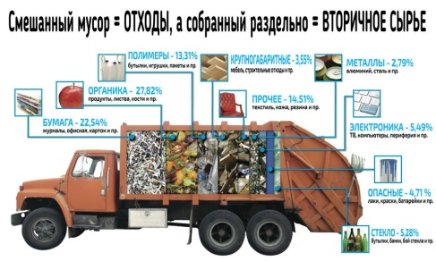
«Зеленое» финансирование в фокусе РГ в сфере обращения с отходами Открытого Правительства
ЗАДАЧИ.
Разработка целевых финансовых моделей управления процессами:
«Раздельный сбор ТКО»,
«Транспортирование ТКО»,
«Обработка ТКО»,
«Утилизация ТКО»,
«Обезвреживание ТКО»,
«Размещение ТКО»
(описание анализ источников финансирования, используемых финансовых инструментов, риски для бюджетов всех уровней, возможности привлечения негосударственного финансирования, методика расчета окупаемости вложенных инвестиций).
Разработка перечня инструментов финансового и административного обеспечения и стимулирования исполнения запрета на поступление ТКО на объекты размещения без предварительной обработки и утилизации;
Анализ финансово­ - экономических схем, в т.ч. тарифов и нормативов и т.д.
Необходимо: разработать по предложенному перечню стратегию и финансовую модель развития отрасли обращения иных видов отходов (промышленных, органических и т.д.)

Slide 19

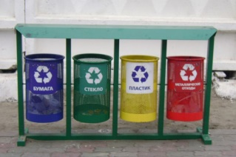
«Зеленое» финансирование в фокусе РГ в сфере обращения с отходами Открытого Правительства
Подготовка проекта системы целевых показателей отрасли;
Разработка моделей управления отраслью
Определение финансово-экономических моделей отрасли;
Обеспечение эффективного обращения вторичных материальных ресурсов;
Обеспечение запрета на поступление ТКО на объекты размещения без предварительной обработки и утилизации;
Создание единой системы обращения ТКО замкнутого цикла;
Подготовка подпрограммы к Государственной программе Российской Федерации «Охрана окружающей среды» на 2012 -2020 гг.
Замечание: повторяется известная «реформаторская» ошибка системного характера, которая создаст новые экологические проблемы: среди поставленных задач не выделены вопросы управления прочими вышеперечисленными отходами, вновь «выпавшими» из поля зрения законотворцев.
В этой связи предлагаем восполнить этот пробел. «Регуляторная гильотина», очевидные глупости законотворческих новелл сейчас и в поле зрения РСПП, и в поле зрения ФОИВ, Правительства, деловых структур и экологической общественности. Необходимо учитывать мировой опыт , известные тренды, чтобы не «законсервироваться» в отставании.

Slide 20

Предложения
Стать системными игроками и активно работать с ФОИВами и РОИВами по формированию национального института «зеленого» финансирования;
Инициировать разработку пакета документов, синхронизируя с разработкой аналогичных документов по «зеленой» экономике, устойчивому , низкоуглеродному развитию;
Создать коммуникационную\экспертную площадку по тематике «зеленого» финансирования для организации системного обучения, совместного стратегирования и повышения качества проектного управления и инвестиционного инжиниринга, работу над стандартами и техрегулированием в сфере зеленых технологий для повышения эффективности и повышения конкурентоспособности экономики страны;
Создать внешнеэкономическую платформу «зеленого» финансирования с цифровыми технологиями для продуктивного взаимодействия со странами ЕврАзЭС, ЕС, ШОС и БРИКС, иными заинтересованными партнерами для преодоления технологической отсталости в условия жестких ограничений для формирования международной зеленой платформы инвестиций и технологий для реализации идей ноосферогенеза.
«Озеленить», превратить буксующую в очевидных проблемах отечественную финансовую систему, экономику страны в открытую, динамично развивающуюся, умную, цивилизованную, служащую интересам страны и ее граждан , интересам ресурсо- и человекосбережения.

Slide 21
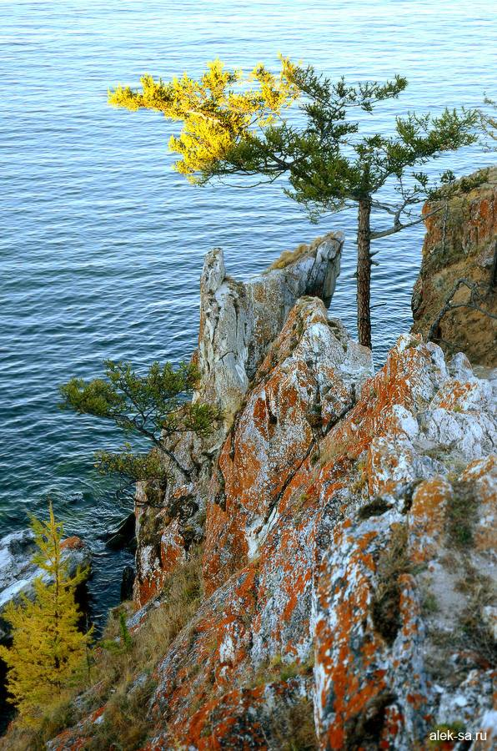

«Зеленая» экономика и УР : это ПУТЬ К УСПЕХУ через
СОВРЕМЕННЫЕ РЕШЕНИЯ
СПАСИБО ЗА ВНИМАНИЕ!
__________________________________________________
Варфоломеева Людмила Васильевна,
Президент Международного консорциума проектного
инжиниринга и инвестиций в сфере обращения с отходами
Global Green Technologies Group
Конт. реквизиты:
Моб. тел. +7(916)996-89-47
Эл. адрес: ludvarf5@gmail.com
Notes:
Байкал – сердце планеты!

